Slide 1
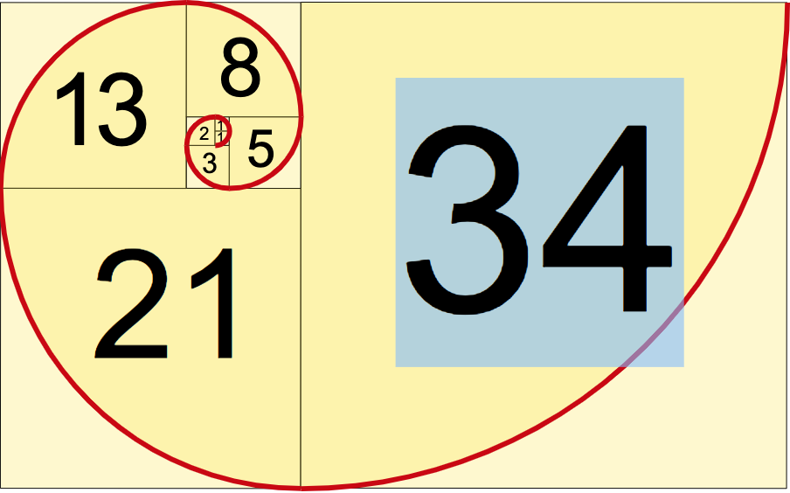
动态规划-Dynamic Programming
动态规划处理的是一类可以被递归描述的问题

Slide 2
动态规划-Dynamic Programming
和一般递归问题不同，这类问题总往往有很多被重复计算的子结构

Slide 3
动态规划-Dynamic Programming
我们从底部向上构造整个解，使得所子问题计算都只有一次
缓存数据
function fib(n) {
let a = 1, b = 1
for(let i = 2; i <= n; i++){
[b, a] = [a+b, b]
}
return b
}

Slide 4
动态规划-Dynamic Programming
但有时候问题没有那么简单，缓存数据可能是一个二维数组或者其他
例如： 公共子序列问题

Slide 5
什么是子序列？
子序列，就是原序列不改变顺序，但是可以删除元素得到的序列。ABC有个8子序列：
A
B
C
AB
AC
BC
ABC
空字符串

Slide 6
为什么要求公共子序列呢？
ACGGTGTCGTGCTATGCTGATGCTGACTTATATGCTA
CGTTCGGCTATCGTACGTTCTATTCTATGATTTCTAA
LCS=CGTTCGGCTATGCTTCTACTTATTCTA

Slide 7
例子：lcs(ABCBDAB, BDCABA)
ABCBDAB
ABCBDAB
ABCBDAB
BDCABA
BDCABA
BDCABA
LCS长度=4 BDAB,BCAB和BCBA

Slide 8
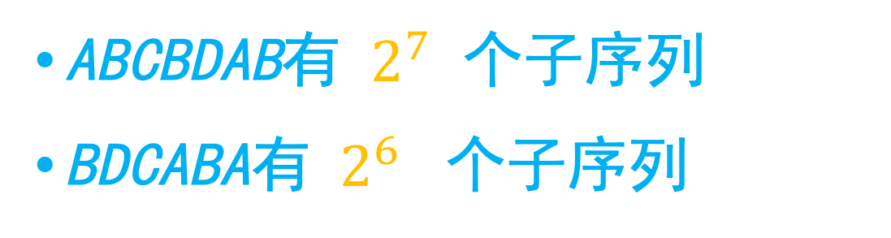
暴力求解
ABCBDAB有 $2^{7}$ 个子序列
BDCABA有 $2^{6}$ 个子序列
把他们都求出来
求交集(128 X 64)
求最大值

Slide 9

暴力求解的复杂度
长度为M的字符串和长度为N的字符串求lcs
长度M的字符串有$O(2^{M})$的子序列
长度为N的字符串有$O(2^{N})$的子序列
求M和N的子序列交集的时间复杂度是$O\left(2^{M}\right)+O(2^{N})$

Slide 10
动态规划
暴力求解是将原问题直接拆分成了最小的粒度，这样做有性能问题（复杂度不是多项式级别,而是指数级别）
思考是否可以通过另外的拆解方法，从而简化计算量——动态规划(Dynamic Programmming)

Slide 11


原问题的拆分-1
Case 1 : 结尾字母相同
例如：BANANA, ATANA
a> 最后一个字符都在lcs
b> 最后一个字符都不在lcs
c> 最后一个字符其中一个在lcs中
BANANA
BANANA
BANANA
BANANA
ATANA
ATANA
ATANA
ATANA
$$lcs\left(BANANA,ATANA\right)=$$
$lcs\left(BANAN, ATAN\right)+A$
$$lcs\left(BANANA,ATANA\right)=$$
$lcs\left(BANAN, ATAN\right)$
这样得到的lcs至少不会比情况a大
这种情况不成立
这种情况不用考虑

Slide 12
原问题的拆分-2
Case 2 : 结尾字母不相同
例如：BANA, AT
$$lcs\left(BANA, AT\right)=\max\left( lcs\left(BANA, A\right), lcs\left(BAN, AT\right)\right)$$

Slide 13

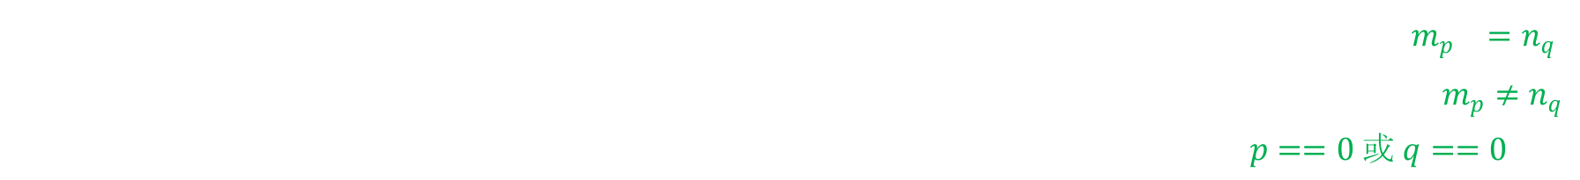
解决lcs问题
对字符串M<$m_{1},m_{2},m_{3}, …, m_{p}$>和字符串N<$n_{1}, n_{2}, n_{3}, …, n_{q}$>
$$lcs\left(m_{1}m_{2}m_{3}…m_{p}, n_{1}n_{2}n_{3}…n_{q}\right)= \left\{\begin{aligned}lcs\left(m_{1}m_{2}m_{3}…m_{p−1}, n_{1}n_{2}n_{3}…n_{q−1}\right)+m_{p}, { m}_{p}=n_{q} \\ \max\left(lcs\left(m_{1}…m_{p}, n_{1}…n_{q−1}\right), lcs\left(m_{1}…m_{p−1}, n_{1}…n_{q}\right)\right), m_{p}≠n_{q} \\ 空字符串， p==0 或 q==0\end{aligned}\right.$$

Slide 14

lcs的长度
对字符串M<$m_{1},m_{2},m_{3}, …, m_{p}$>和字符串N<$n_{1}, n_{2}, n_{3}, …, n_{q}$>
$V_{ij}代表{m_{1}−m}_{i}和n_{1}−n_{j}的lcs长度$
$V_{i0}代表m_{1}−m_{i}和空字符串$的lcs长度
$V_{0j}代表空字符串和n_{1}−n_{j}$的lcs长度

Slide 15
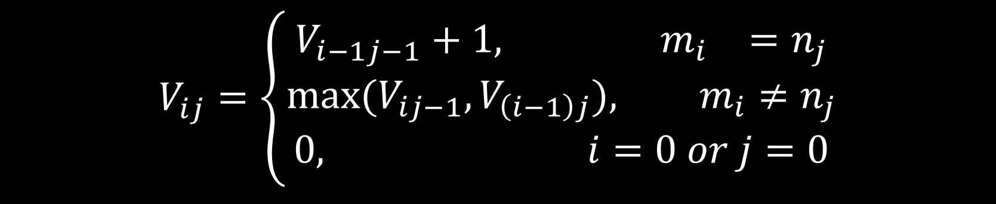
计算量是否减少？
$$V_{ij}=\left\{\begin{aligned}V_{i−1j−1}+1, { m}_{i}=n_{j} \\ &max⁡(V_{ij−1},V_{\left(i−1\right)j}), m_{i}≠n_{j} \\ 0, i=0 or j=0\end{aligned}\right.$$
原问题通过这种拆分，变成了求解二维数组V，其实就是填一个二维数组的表格。

Slide 16
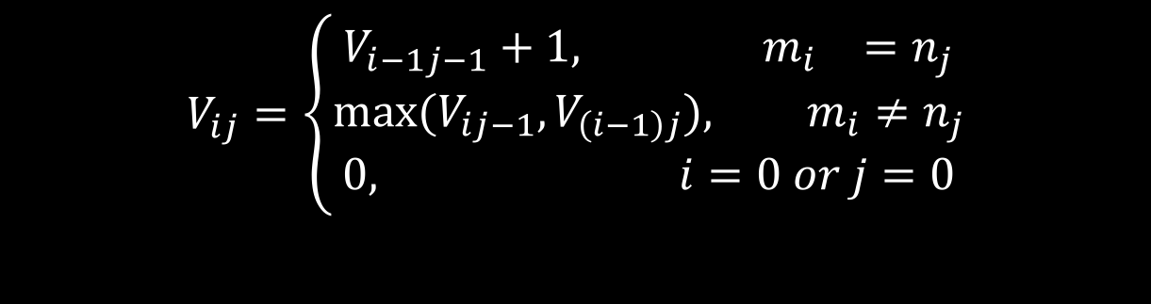
填表法
 |  | A | T | A | N | A
 | 0 | 0 | 0 | 0 | 0 | 0
B | 0
A | 0
N | 0
A | 0
N | 0
A | 0
根据递推式填表
0
0
0
0
$$V_{ij}=\left\{\begin{aligned}V_{i−1j−1}+1, { m}_{i}=n_{j} \\ &max⁡(V_{ij−1},V_{\left(i−1\right)j}), m_{i}≠n_{j} \\ 0, i=0 or j=0\end{aligned}\right.$$
0
1
1
1
1
1
1
1
1
2
2
1
1
2
2
3
1
1
2
3
3
1
1
2
3
4

Slide 17
构造结果
 |  | A | T | A | N | A
 | 0 | 0 | 0 | 0 | 0 | 0
B | 0 | 0 | 0 | 0 | 0 | 0
A | 0 | 1 | 1 | 1 | 1 | 1
N | 0 | 1 | 1 | 1 | 2 | 2
A | 0 | 1 | 1 | 2 | 2 | 3
N | 0 | 1 | 1 | 2 | 3 | 3
A | 0 | 1 | 1 | 2 | 3 | 4
 |  | A | T | A | N | A
 | 0 | 0 | 0 | 0 | 0 | 0
B | 0 | 0 | 0 | 0 | 0 | 0
A | 0 | 1 | 1 | 1 | 1 | 1
N | 0 | 1 | 1 | 1 | 2 | 2
A | 0 | 1 | 1 | 2 | 2 | 3
N | 0 | 1 | 1 | 2 | 3 | 3
A | 0 | 1 | 1 | 2 | 3 | 4

Slide 18
步骤
1. 思考递归解
2. 确定子问题结构和递归表达式
3. 利用填表法由底部向上构造解
4. 利用程序从表中读取结果

Slide 19
总结
动态规划通过将复杂问题拆解成与之相似的子问题，然后通过巧妙的安排解决顺序，每个子问题只解决1次，来最终优化解决原问题需要的资源。

